Slide 1
МБОУ СОШ №15
Мой герой Великой Отечественной Войны
Выполнил: Холкин Егор, 8-Д класс
Руководитель: Шведова Ирина Александровна.
2019
г. Сургут

Slide 2
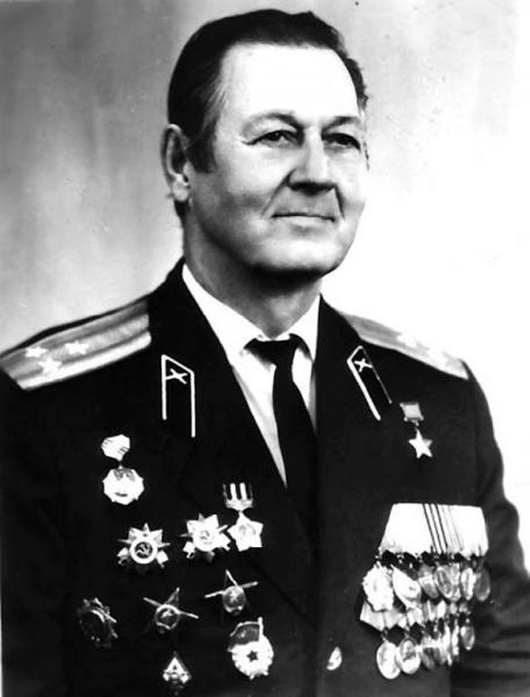
Пуртов Фёдор Петрович
Герой Советского Союза
12 марта 1920 года - 16 сентября 2017 г.
Село Бахчун, Ярховского района Тюменской области.
Командир артиллерийского дивизиона

Slide 3
В 1943 году Пуртов Ф.П. воевал на Курской дуге, где командовал артиллерийским дивизионом. Он принимал участие в боях на Орловско-Курской дуге, прорывал вражескую оборону в Беларуси, освобождал Польшу, форсировал Западный Буг, Вислу, Одер, штурмовал Берлин.

Slide 4
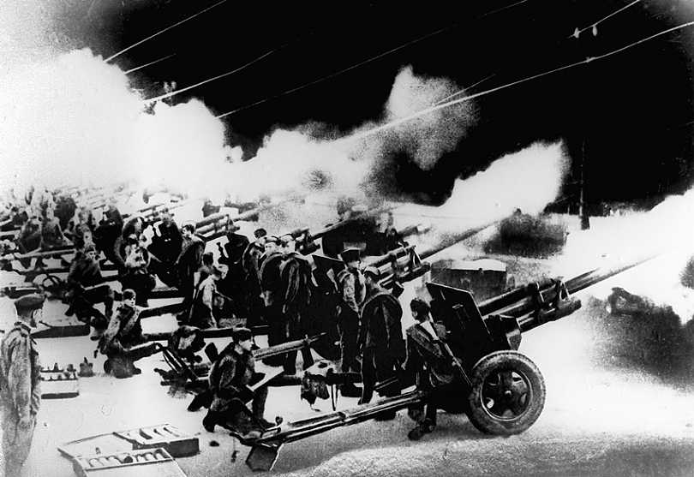
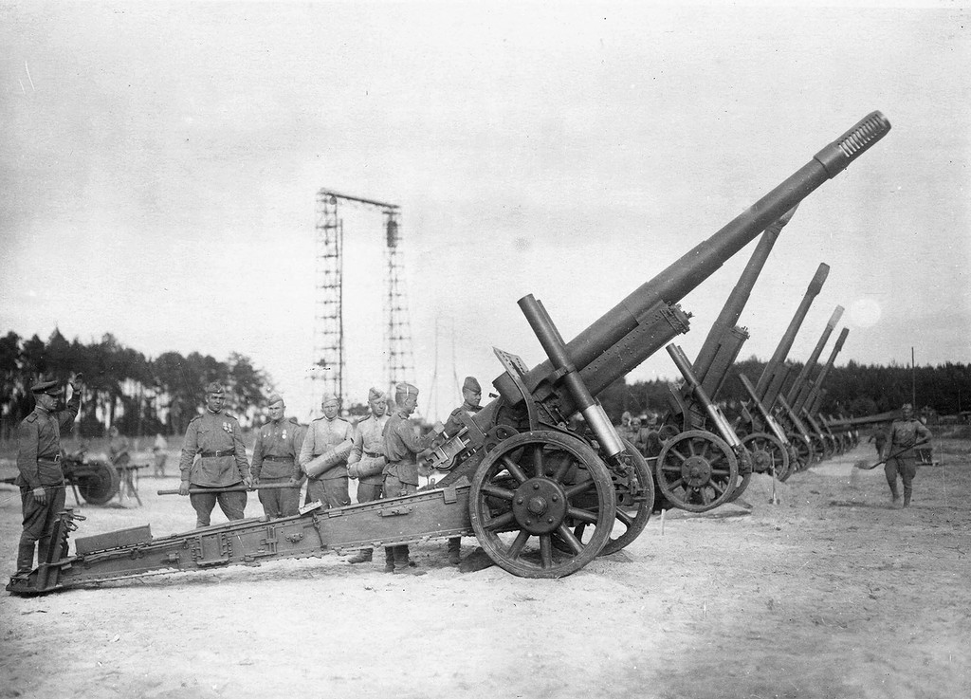
Артиллерия на Курской Дуге
Артиллерия под Берлином

Slide 5
Особенно Фёдор Петрович отличился при форсировании реки Вислы.
31 июля 1944 года командир Пуртов получил боевую задачу: во взаимодействии с пехотой выбить противника с важных высот, прорвать оборону врага у деревень Барычка и Шляхетский Лес. Нужно было любой ценой расширить плацдарм на завоеванном левом берегу Вислы.
Гитлеровцы создали у Барычки и Шляхетского Леса целую систему оборонительных сооружений. Три господствующие высоты позволяли им держать под огнём всю окружающую местность.
Невзирая на ожесточенный огонь противника, Пуртов решил с взводом управления и с расчетами двух орудий переправиться через реку, туда, где кипел бой. Артиллерия гитлеровцев неистовствовала. Орудия всех калибров обрушили огонь на переправу. Артиллеристы Пуртова раздобыли рыбацкие лодки, наскоро связали плоты и все-таки переправились с орудиями на другой берег.

Slide 6
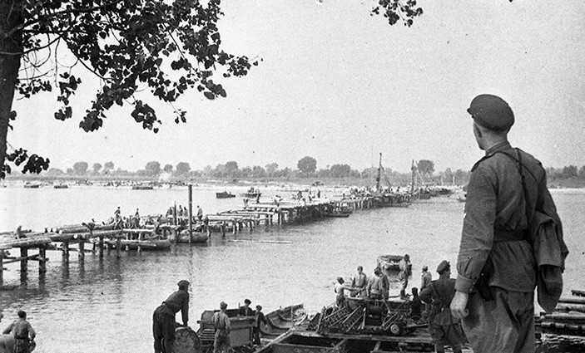
Форсирование Вислы советскими войсками

Slide 7
Бой за высоту «146» разгорелся с особым упорством. У гитлеровцев было шесть зенитных установок, одно орудие среднего калибра. Плотная огневая завеса не давала возможности нашим пехотинцам поднять голову от земли.
Капитан Пуртов часть бойцов из взвода управления послал в подкрепление батальону пехоты. Поставил орудия на открытые позиции и ударил по врагу прямой наводкой. Подавив зенитные установки и разбив пушку, он поднялся в рост и с криком «За Родину!» устремился на врага. За командиром бросился взвод артиллеристов, поднялась пехота. Высота была взята штурмом. Гитлеровцы оставили на поле боя около роты своих солдат.
2 августа, перед рассветом, Пуртов переправил на другой берег второй огневой взвод четвертой и всю шестую батарею. Теперь на рубеже наших войск сосредоточился мощный артиллерийский кулак.

Slide 8
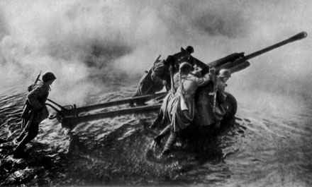
Переправка артиллерийского орудия через реку

Slide 9
3 августа противник попытался вернуть потерянные рубежи. Он бросил в бой крупные силы и сумел потеснить наши части из деревни Барычки. Но Пуртов удачно разместил орудия на высотках и открыл огонь по вражеским цепям и по обнаруженной батарее. Батарея противника замолчала. Артиллеристы расстреляли более взвода немецких солдат и офицеров. Контратака гитлеровцев захлебнулась. Наши пехотинцы поднялись и вновь взяли деревню Барычка.
Однако фашисты не успокоились. В течение трёх дней бросались они на позиции наших войск. Восемь контратак отразили артиллеристы и пехотинцы. Задача - расширить плацдарм на берегу реки Вислы - была выполнена блестяще.
6 августа, когда ещё гремела артиллерийская канонада, когда солдаты добивали последние резервы гитлеровцев, командир полка написал донесение командующему фронтом о геройских действиях командира 2-го дивизиона.

Slide 10
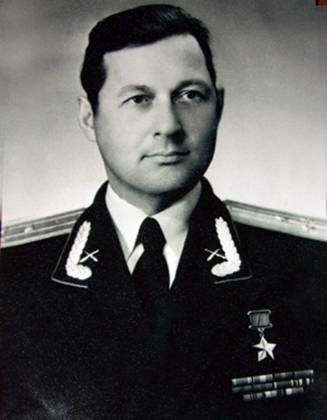
За эти подвиги Фёдору Петровичу Пуртову присвоено звание Героя Советского Союза и медаль «Золотая звезда», которую на фотографии вы видите у него на груди.

Slide 11
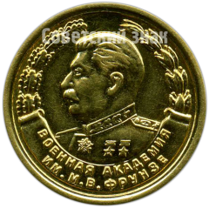
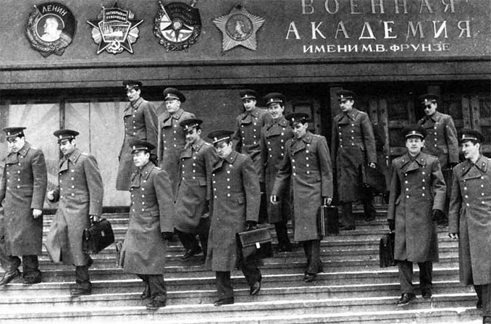
В 1961 году Ф. П. Пуртов поступил в Московскую военную академию им. Фрунзе, которую закончил в 1963 году. Позже он служил в Московском, Прибалтийском, Прикарпатском и Киевском военных округах. Потом генеральным штабом был направлен в Африку, в частности в Судан.
Настольная медаль, которую давали за отличное окончание академии

Slide 12
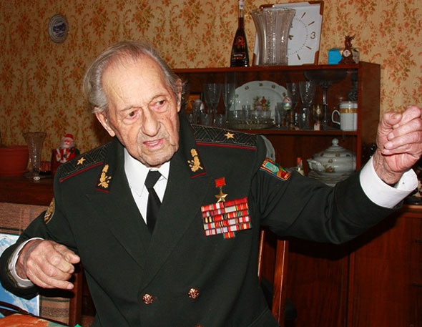
В 1974 году вышел на пенсию. Поселился в Черкассах, затем в 1991 году вместе с семьей переехал в Харьков.
Фёдор Пуртов в 2013 году

Slide 13
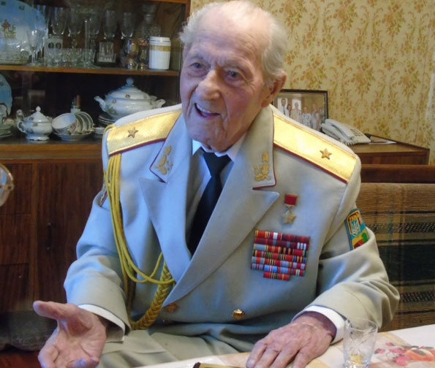
В Харькове Ф. П. Пуртов до конца своих дней принимал активное участие в работе общественных ветеранских организаций, проводил большую военно-патриотическую работу среди детей и молодежи на уроках мужества в учреждениях образования.
Фёдор Петрович Пуртов в парадной форме, 2015 год

Slide 14
Награждён:
медалью «Золотая звезда Героя Советского Союза»
орденом Ленина
орденом Боевого Красного знамени
двумя орденами Отечественной войны І степени и одним II степени
двумя орденами Красной Звезды
и многими другими наградами…

Slide 15
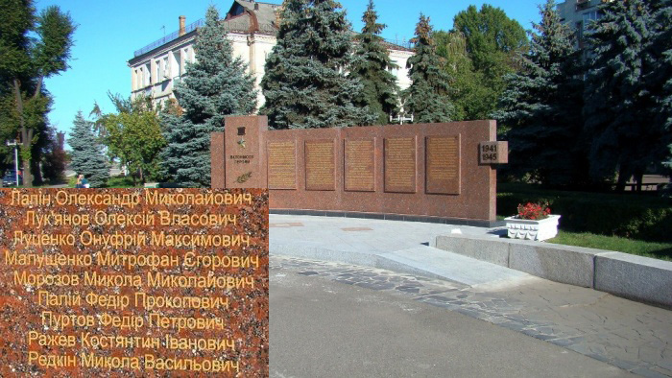
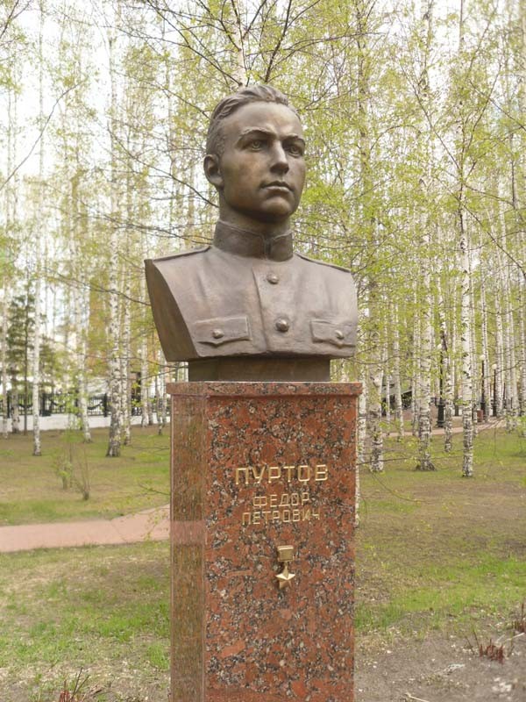
Знаки памяти:
Имя Фёдора Петровича на стеле героев, в городе Черкассах
Одна из улиц в Ханты-Мансийске названа его фамилией
Бюст в городе Ханты-Мансийске

Slide 16
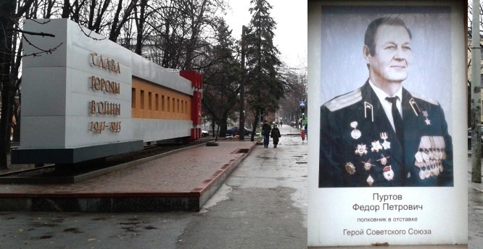
Памятный знак Пуртову Федору Петровичу в городе Харьков

Slide 17
Федор Петрович Пуртов умер 16 сентября 2017, на 97-м году жизни. Он похоронен на Аллее почетных харьковчан

Slide 18
Вклад Фёдора Петровича в победу над фашистской Германией действительно весом. Именно в таких, самоотверженных, бесстрашных людях в полную силу выражается русское мужество! Мы чтили и будем чтить впредь то, как наши предки жертвовали собой ради нас, ради нашего будущего, и мы должны стараться чтобы их подвиги были нисколько не напрасны, и наша Родина процветала и развивалась!

Slide 19
Спасибо за внимание!

Slide 20
Источники:
www.warheroes.ru
www.city.kharkov.ua
ru.wikipedia.org
www.google.ru
другие…

